Slide 1
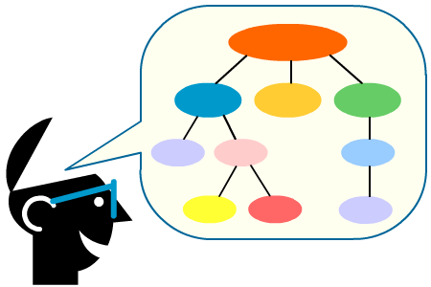
Cmap Tools está desarrollado
por el IHMC (Institut for
Human and Machine Cognition)
FELIPE PINILLA R.

Slide 2
¿ QUE ES CMAPTOOLS?
Cmap Tools es un software multiplataforma para crear mapas conceptuales, por medio de unas aplicaciones escritas en Java. Permite tanto el trabajo local individual, como en red, ya sea local, o en internet, con lo que facilita el trabajo en grupo o colaborativo.

Slide 3
Posibilita la navegación por los mapas realizados, lo que los convierte en interactivos. Se pueden enlazar e indexar prácticamente todo tipo de archivos, con la posibilidad de añadir información contextual a cada uno de los conceptos o nodos del mapa.

Slide 4
USO PEDAGOGICO
Puede describirse en cuatro momentos fundamentales:
La fase preparatoria
La material o materializada
La verbal
La mental

Slide 5
La fase preparatoria
Carácter motivacional y de orientación de la actividad del alumno
Mapa conceptual como instrumento didáctico eficaz para presentar los contenidos del tema
Se les debe explicar las características de los mapas conceptuales, su utilidad para el procesamiento de la información, así como el procedimiento para construirlos.

Slide 6
la material o materializada
El estudiante debe interactuar con el objeto real o con su representación
El mapa conceptual como un medio didáctico para la materialización del objeto de estudio

Slide 7
la verbal
Se caracteriza por el uso del lenguaje oral o escrito, los alumnos pueden construir grupalmente mapas conceptuales relacionados con el contenido, de manera que en la interacción exterioricen sus estructuras conceptuales individuales y negocien sus concepciones.

Slide 8
la mental
El estudiante debe ejecutar las tareas sin apoyo externo, Aquí el mapa construido puede ser un medio para evaluar el aprendizaje del estudiante.

Slide 9
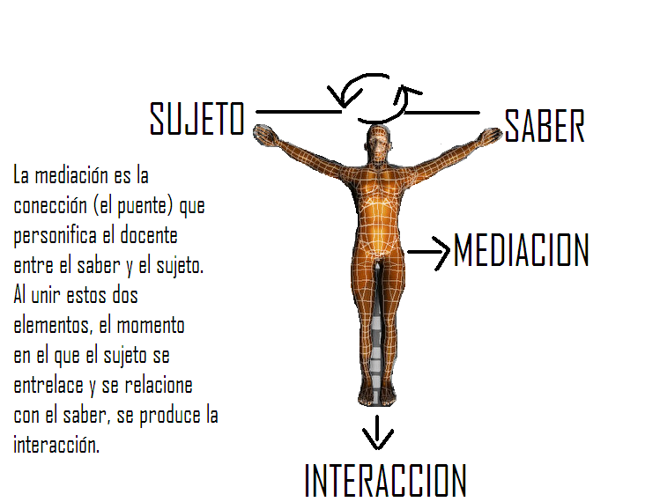
Interacción y Mediación

